Slide 1
JavaScript & jQuery
11강 – jQuery 태그탐색
강의 : 조국호
extjs@naver.com

Slide 2
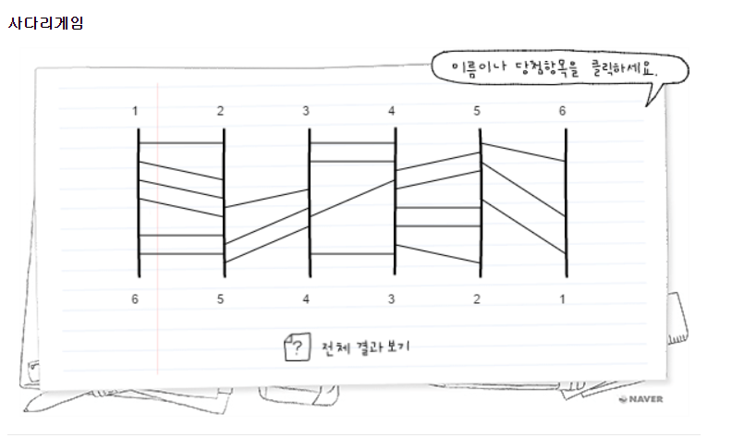
태그 탐색이란 ?
셀렉터 기준으로 내가 원하고자 하는 태그를 찾을 때 까지 셀렉터 이동이 이루어 지는 것을 태그 탐색이라 함

Slide 3
HTML 태그는 아래와 같은 트리구조에 해당하며, 태그구조를 아래와 같이 해석하면 좀더 쉽게 태그탐색에 도움이 될 것입니다
div
ul
li
li
h2
button
label

Slide 4
jQuery를 사용하면 내가 원하고자 하는 위치에 손쉽게
태그를 동적으로 삽입할 수 있다.
함수 | 설명
parent() | 셀렉터 바로 직속 부모 태그 찾기
closest(“부모셀렉터”) | 셀렉터 부모들 태그 중, 부모셀렉터랑 일치하는 부모찾을 때까지
children() | 셀렉터 바로 하위 자식태그들 모두찾기
children(“셀렉터”) | 셀렉터의 바로 하위 태그 중, 셀렉터에 존재하는 자식태그 찾기
find(“자식셀렉터”) | 셀렉터 자식태그(자손포함) 중 자식 셀렉터 찾기
siblings(“셀렉터”) | 셀렉터 형제노드 중 특정 셀렉터찾기(자기자신 제외)
next() | 셀렉터 아래 형제 태그 찾기
prev() | 셀렉터 위의 형제 태그 찾기
first() | 셀렉터의 가장 첫 번째
last() | 셀렉터에 가장 마지막 번째
eq(인덱스) | 셀렉터 중, 인덱스(x번째-1) 번째
filter(“찾을셀렉터”) | 셀렉터 중, 찾을셀렉터에 해당되는 태그만 찾는다 (자기자신 포함)
not(“찾을셀렉터”) | filter함수 반대 – 찾을 셀렉터에 해당되지 않는 태그만 찾는다

Slide 5
parent()

Slide 6
$(“셀렉터”).parent()
셀렉터의 부모태그를 찾는다
div
ul
li
li
$(“li:eq(1)”).parent()
h2
button
label

Slide 7
closest(“셀렉터”)

Slide 8
$(“셀렉터”).closest(“부모셀렉터”)
셀렉터로부터 부모셀렉터를 찾을 때까지 부모태그를 찾는다
div
ul
li
li
$(“li:eq(1)”).closest(“div”)
h2
button
label

Slide 9
children()

Slide 10
$(“셀렉터”).children()
셀렉터로 바로 하위 자식태그들 찾기
div
$(“ul”).children()
ul
li
li
h2
button
label

Slide 11
children(“자식셀렉터”)

Slide 12
$(“셀렉터”).children(“자식셀렉터”) == $(“셀렉터 > 자식셀렉터“)
셀렉터로 바로 하위 자식태그들 중, 자식셀렉터 찾기
parent() 함수는 위로 추적 children(“자식셀렉터”)는 아래로 추적
div
ul
$(“li:eq(0)”).children(“h2”)
li
li
h2
button
label

Slide 13
find(“자식셀렉터”)

Slide 14
$(“셀렉터”).find(“자식셀렉터”) == $(“셀렉터 자식태그“)
셀렉터로 하위 자식태그(자손포함) 중, 자식셀렉터 찾기
closest(“셀렉터”) 함수는 위로 find(“셀렉터”)는 아래로 추적
div
$(“ul”).find(“h2”)
ul
li
li
h2
button
label

Slide 15
siblings()

Slide 16
$(“셀렉터”).siblings(“동일셀렉터”)
셀렉터와 같은 형제태그에서 동일셀렉터 찾기
div
$(“li”).siblings(“.sib”)
ul
li class=“sib”
li
li class=“sib”
h2
button
label

Slide 17
next()

Slide 18
$(“셀렉터”).next()
셀렉터 다음 형제태그 찾기
div
ul
$(“li:eq(0)”).next()
li
li
h2
button
label

Slide 19
prev()

Slide 20
$(“셀렉터”).prev()
셀렉터 이전 형제태그 찾기
div
ul
li
li
$(“li:eq(1)”).prev()
h2
button
label

Slide 21
first()

Slide 22
$(“셀렉터”).first() == $(“셀렉터:first”)
셀렉터 (단일)중복 태그 중, 첫번째 태그 찾기
div
ul
$(“li”).first()
li
li
li
h2
button
label

Slide 23
last()

Slide 24
$(“셀렉터”).last() == $(“셀렉터:last”)
셀렉터 중복 태그 중, 마지막 태그 찾기
div
ul
li
li
li
$(“li”).last()
h2
button
label

Slide 25
eq()

Slide 26
$(“셀렉터”).eq(인덱스번호) == $(“셀렉터:eq(인덱스번호)”)
셀렉터 태그 중, 인덱스번호(x번째-1)와 일치하는 태그 찾기
div
table
tr
tr
tr
td
td
td
td
$(“td”).eq(0)
$(“td”).eq(2)

Slide 27
filter()

Slide 28
$(“셀렉터”).filter(“찾을셀렉터”)
셀렉터 중, 찾을셀렉터에 해당되는 태그만 찾기
$(“li”).filter(“.test”)
div
ul
li - class=“test”
li – class=“test2”
li - class=“test”
h2
button
label

Slide 29
not()

Slide 30
$(“셀렉터”).not(“찾을셀렉터”)
셀렉터 중, 찾을셀렉터를 제외한 나머지 태그 찾기
$(“li”).not(“.test”)
div
ul
li - class=“test”
li – class=“test2”
li - class=“test”
h2
button
label

Slide 31
실습문제

Slide 32
버튼
버튼
버튼
버튼
버튼
버튼
버튼
버튼
버튼
버튼
버튼
버튼
버튼
div
div
div
table
ul
tr
tr
tr
tr
li
li
li
li
td
td
td
td
class=“flt”
h2

Slide 33
문제
1. 셀렉터(첫번째 td) 부모태그 찾고 배경색변경
2. 셀렉터(두번째 td) 부모태그 찾고 배경색변경
3. 셀렉터(네번째 td) 부모태그 찾고 배경색변경
4. 셀렉터(첫번째 td)에서 div태그 부모가 나올때까지 찾아서 글자 굵기변경
5. 셀렉터(세번째 td)에서 table태그부모까지 찾아서 글자크기변경
6. 셀렉터(table)의 직속자식의 갯수는?
7. 셀렉터(table) 로부터 첫번째 tr에 첫번째 td의 HTML 코드 가져오기
8. 셀렉터(table) 로부터 첫번째 td의 HTML 코드 가져오기
9. 셀렉터(첫번째 td) 로부터 부모 div 찾은 후, 다음(두번째) div HTML 코드 가져오기
10. 셀렉터(세번째 div) 로부터 이전(두번째) div의 첫번째 li HTML 코드 가져오기
11. 셀렉터(첫번째 div) 로부터 다음(두번째) div의 마지막 li HTML 코드 가져오기
12. 셀렉터(첫번째 div) 로부터 다음(두번째) div의 자손태그 중, li태그(클래스명이 flt) 인 태그 갯수 확인
13. 셀렉터(첫번째 div) 로부터 다음(두번째) div의 자손태그 중, li태그(클래스명이 flt) 가 아닌 태그 갯수 확인

